Slide 1
Муниципальное дошкольное образовательное бюджетное учреждение «Муринский детский сад комбинированного вида № 3» (МДОБУ «Муринский ДСКВ № 3»)
Итоги
за
Апрель
г. Мурино
2024 год

Slide 2
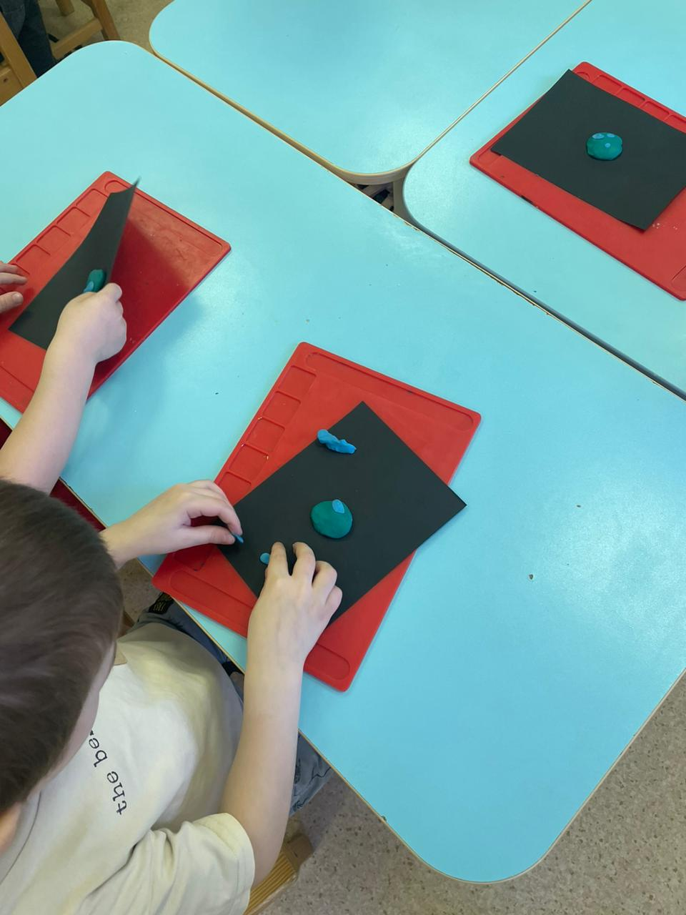
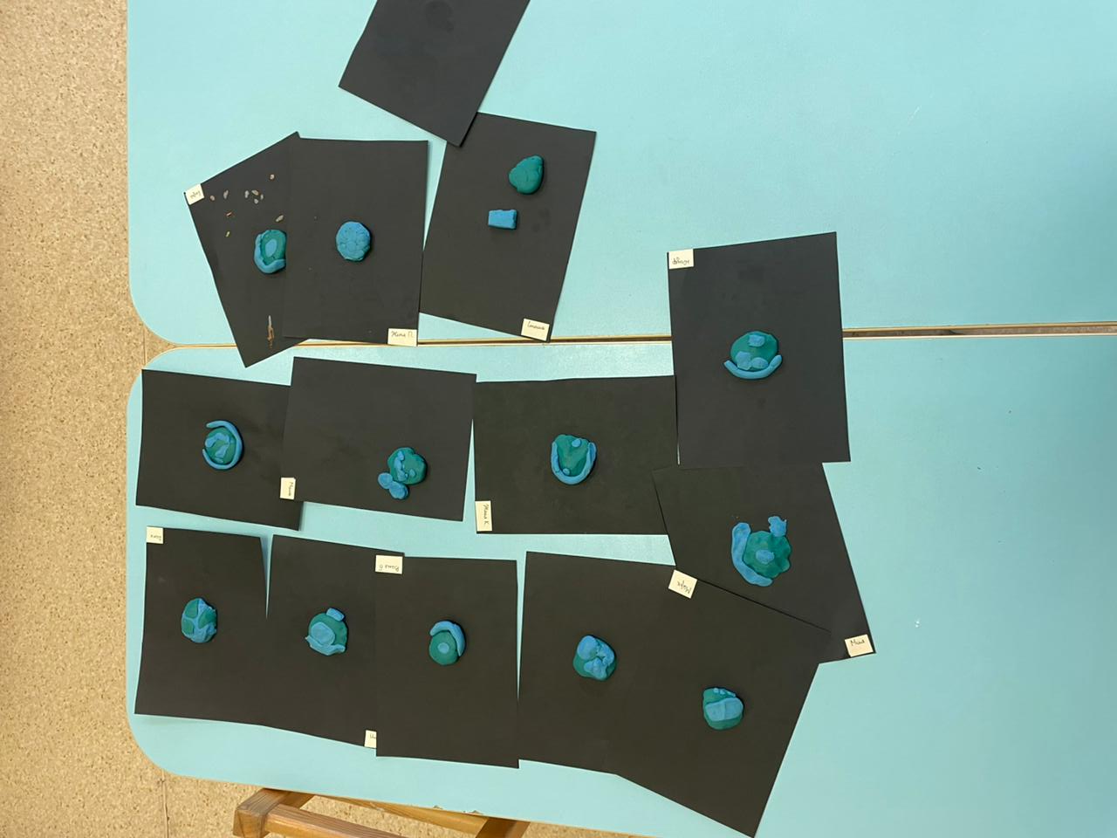
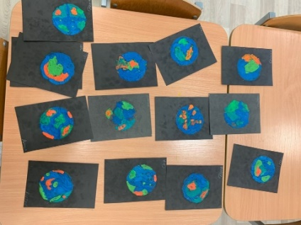
Важнейшая задача, которая стоит перед педагогами по изобразительной деятельности - развитие творческих способностей детей, в том числе путём личностно-ориентированного подхода к каждому. Детское творчество оказывает благоприятное влияние на их эмоциональное состояние, является одним из средств познания мира и развития восприятия, так как оно связано с самостоятельной практической деятельностью. Пластилиновая лепка помогает детям развить фантазию, творческое мышление, мелкую моторику, речь.
Ребята из группы «Жемчужинки» к празднику День Земли подготовили очень красивые работы из пластилина.

Slide 3
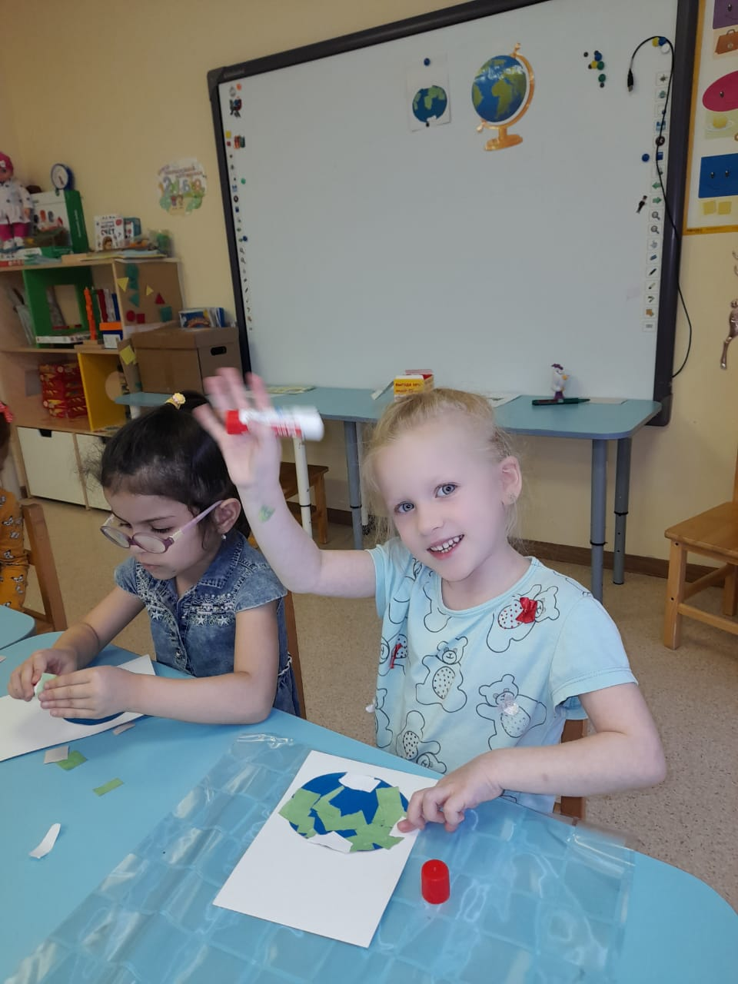
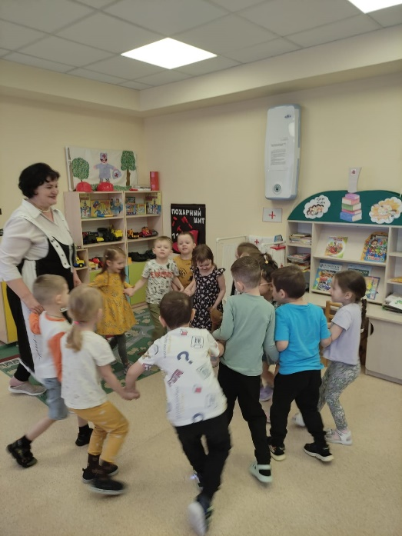
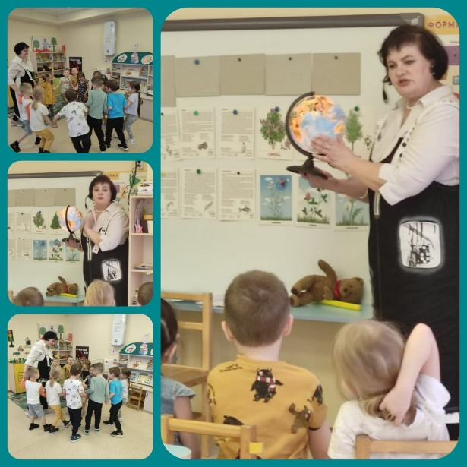
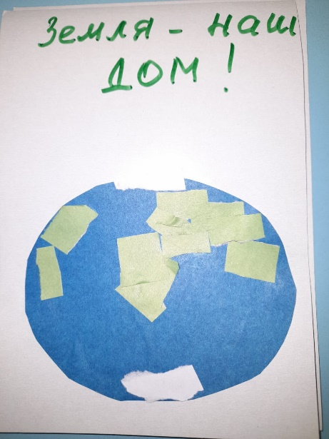
Обрывная аппликация - один из видов популярного детского творчества, похожий на мозайку. Ведь и там, и здесь картина постепенно складывается, как мозайка из множества маленьких кусочков-сегментов. Всё максимально просто и доступно, но при этом интересно и занимательно для детей. В апреле ко «Дню Земли» ребята из группы «Осьминожки», используя данную технику, изготовили замечательную картину нашей планеты.

Slide 4
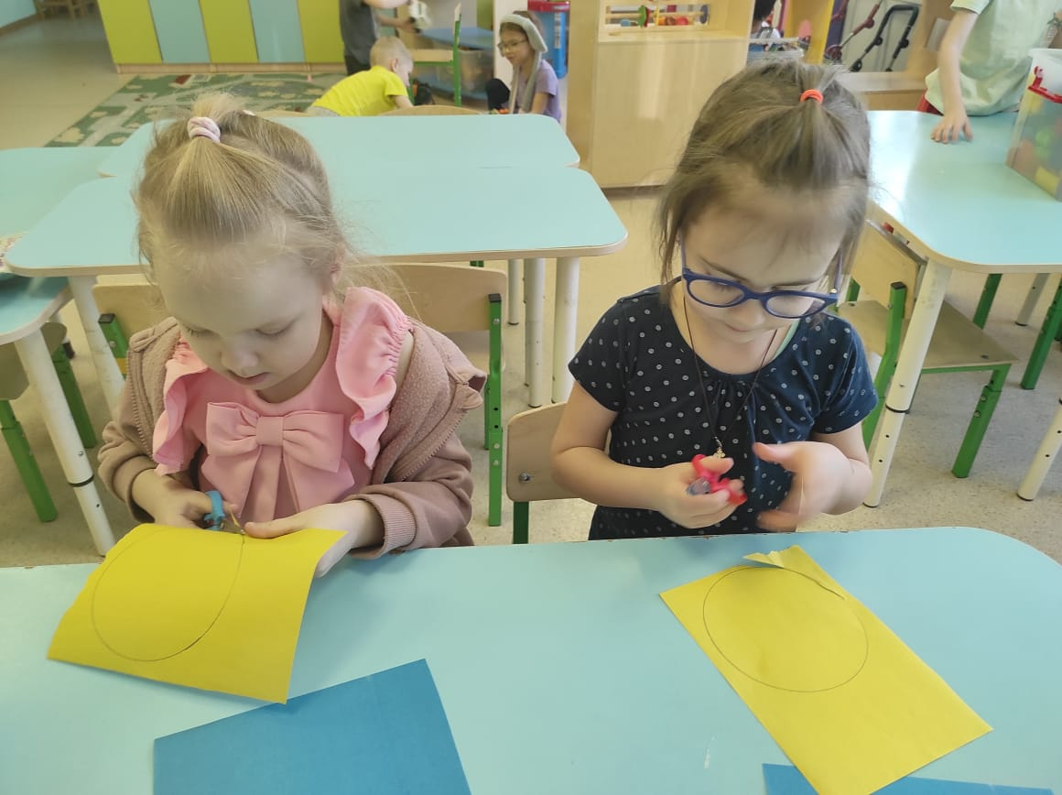
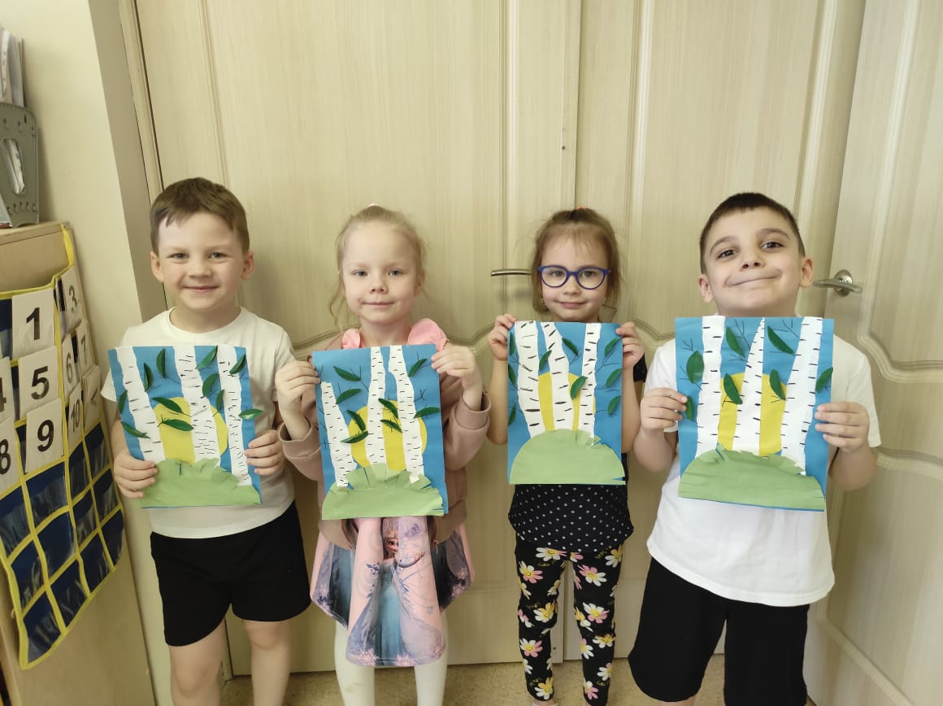
Весной проводятся самые различные мероприятия, которые связывает воедино одна цель: привлечь как можно больше внимания к многочисленным проблемам нашего общего дома – Земли, и научиться быть как можно более внимательными к хрупкой и беззащитной окружающей человека среде.
День Земли в детском саду проводится для расширения экологических знаний, воспитания у детей гуманного отношения к природе и чувства ответственности за все живое на нашей планете. Ребята из группы «Дельфинчики» подготовили аппликацию «Берёзка – русская красавица».

Slide 5
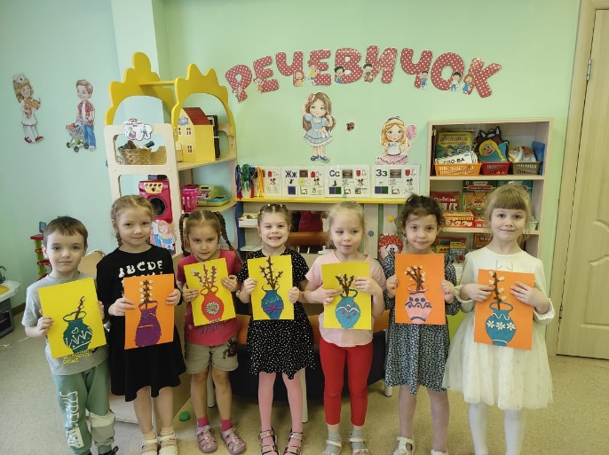
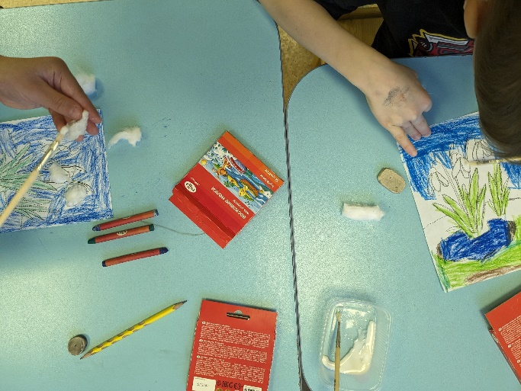
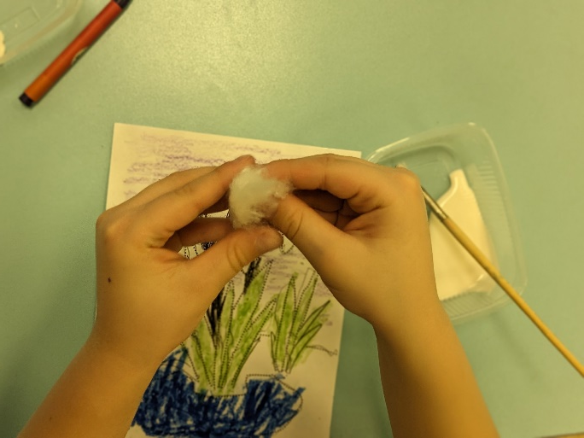
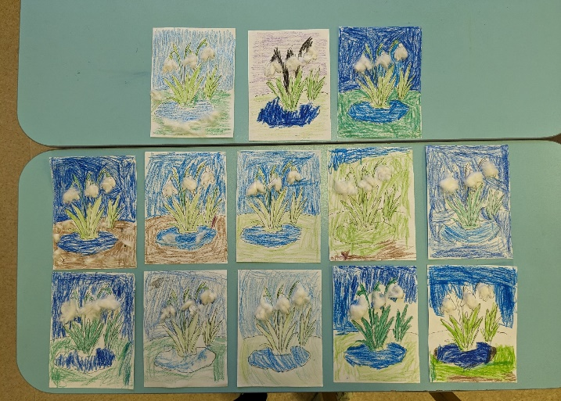
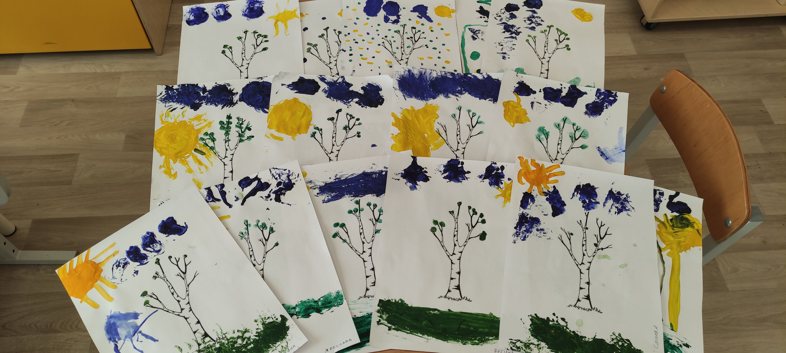
Весна – удивительное время года, когда обновляется и пробуждается природа. В парках и садах веет необыкновенной свежестью. На деревьях и кустарниках набухают клейкие почки. С потеплением на них появляются маленькие зелёные листики.
В апреле ребята из группы «Рыбки» познакомились с новой техникой - рисование ватными палочками и пробовали рисовать весенние деревья и цветы: «Ветка вербы в вазе», «Берёзка», «Ландыш». Получилось не плохо!

Slide 6
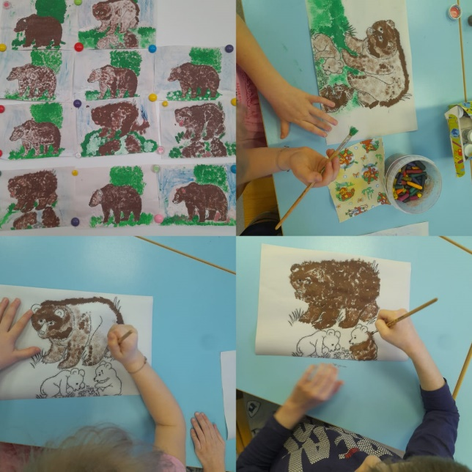
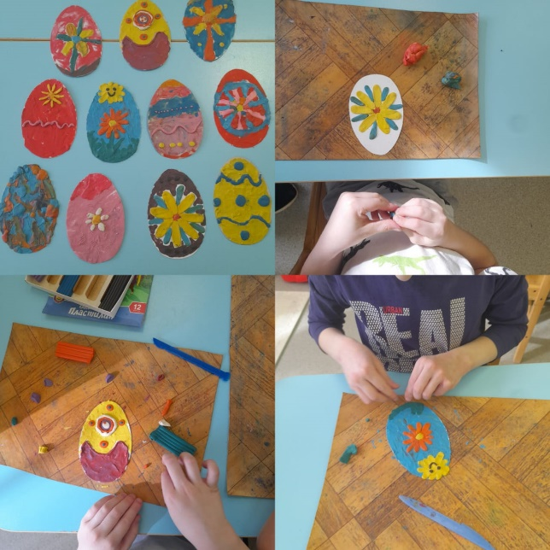
Рисование разными способами («тычком», жесткой кистью, с помощью трафарета, трубочек, штампами) для детей — одно из самых увлекательных и полезных занятий. В группе «Морские звёздочки» прошли нетрадиционные занятия «Весеннее дерево», «Медведь проснулся», «Писанки». Создание рисунков разными способами всегда вызывает бурю положительных эмоций. Это способствует тому, что ребёнку легче будет в дальнейшем обучаться в школе.

Slide 7
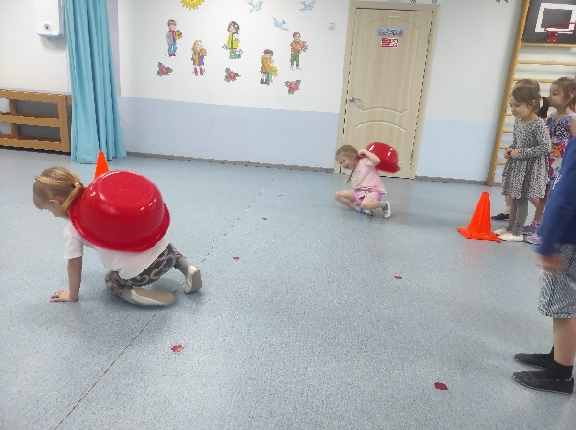
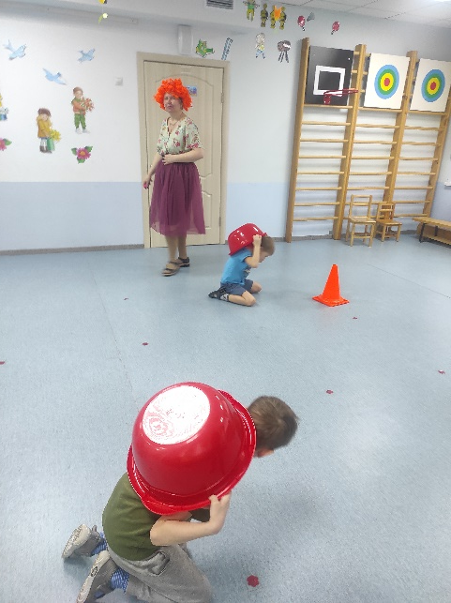
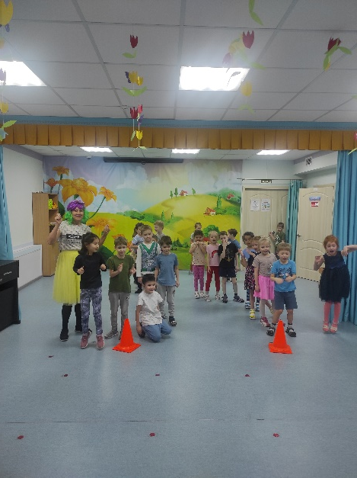
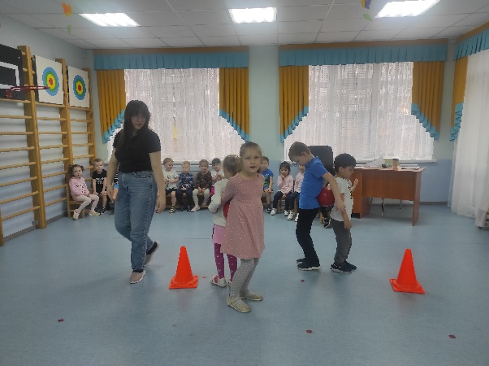
Чувство юмора всегда помогает в жизни. Развитие позитивного самоощущения, связанного с состоянием раскрепощённости, уверенности в себе необходимо в детстве.
Именно 1 апреля люди шутят и веселятся, готовы устраивать друг другу шуточные розыгрыши, придумывать забавные истории и создавать смешные ситуации. Вот и для всех ребят нашего детского сада прошли развлечения, где дети танцевали, отгадывали юмористические загадки, состязались в развлекательных играх. В гости приходили весёлые клоуны Мармеладка и Веселинка. Улыбки, шутки и радость не покидали ребят на протяжении всего праздника, наполняя детский сад веселым детским смехом.

Slide 8
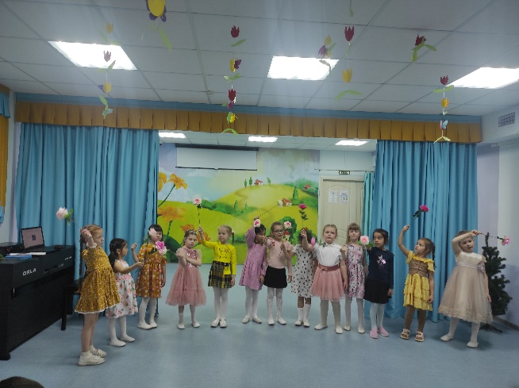
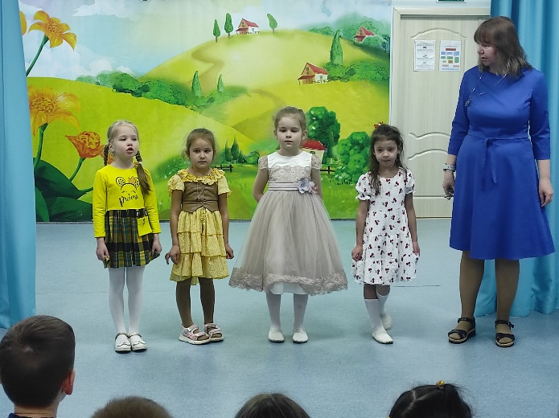
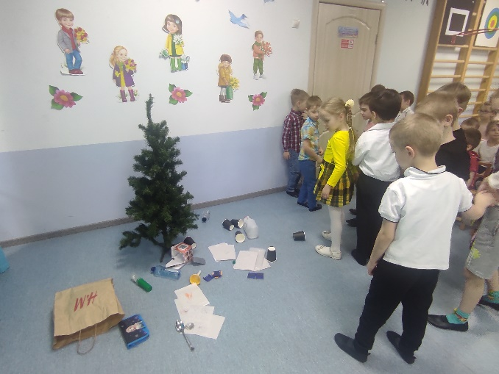
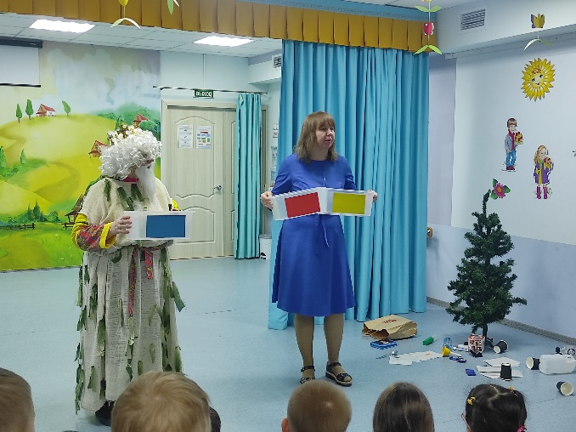
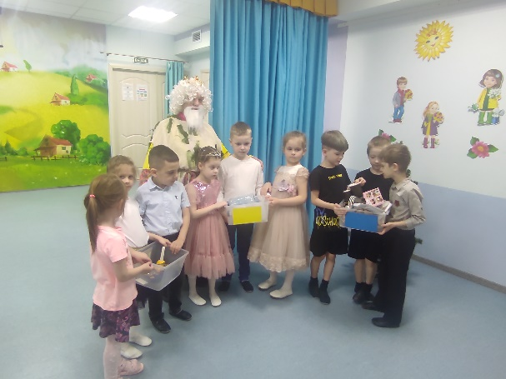
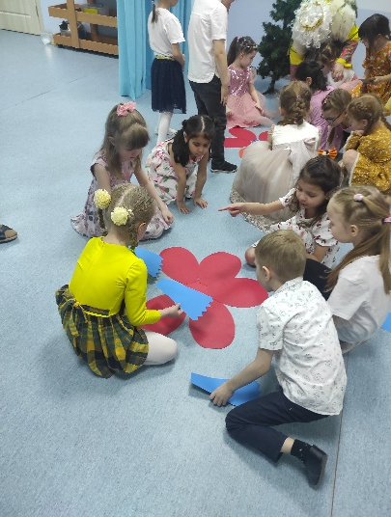
Каждый год 22 апреля отмечается дата экологического календаря —
Международный день Земли.
Основной целью этой всемирной акции является привлечение внимания общества и каждого человека планеты к проблемам Земли, к проблемам ее окружающей среды, и даёт возможность узнать о тех трудных задачах, которые стоят перед человечеством для сохранения планеты.
Для ребят старшего возраста прошло развлечение «День рождения Земли». Дети читали стихи, пели песни, танцевали, Муравьи спасли Бабочку, потом отправились в лес к Царю Берендею и помогли ему навести порядок и чистоту в царстве Берендея.
Все дружно поиграли, весело и познавательно провели время.

Slide 9
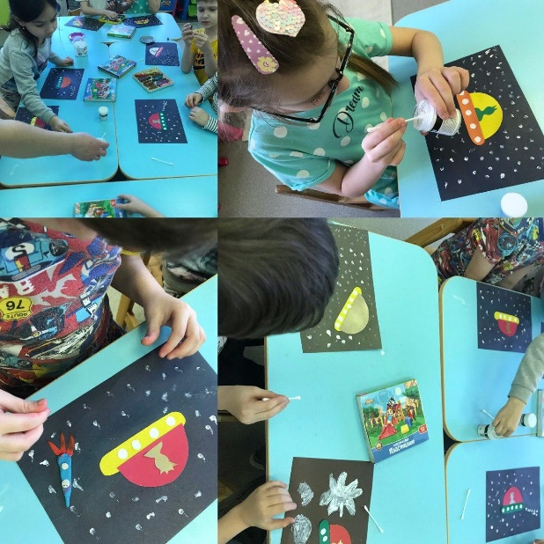
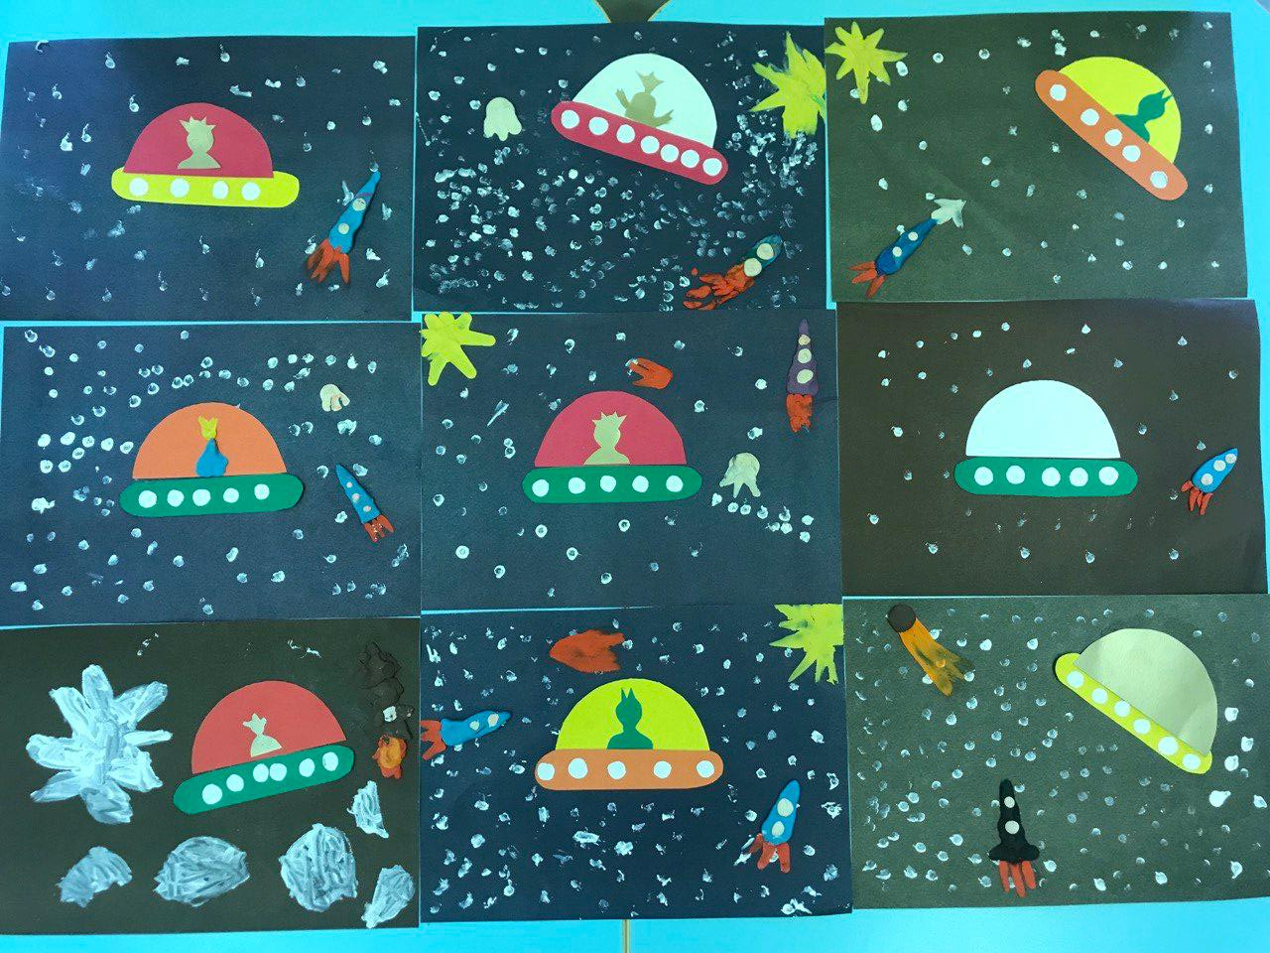
Одним из наиболее близких и естественных для ребёнка-дошкольника видов деятельности является изобразительная деятельность. Она имеет большое значение в решении задач эстетического воспитания, влияет на всестороннее развитие и воспитание дошкольника.
В апреле месяце ребята из группы «Морские звёздочки» рисовали «Загадочный космос», используя ватные палочки, гуашь, аппликацию и технику пластилиннографии. Космос – это неиссякаемая тема для исследований и познания.

Slide 10
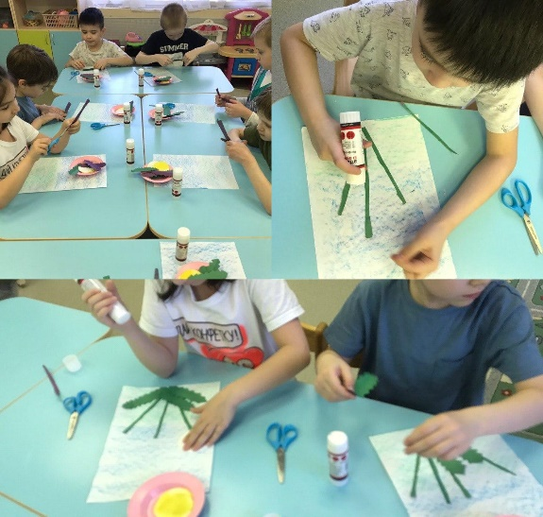
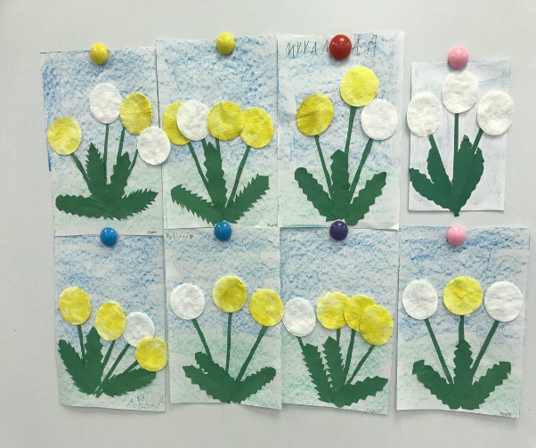
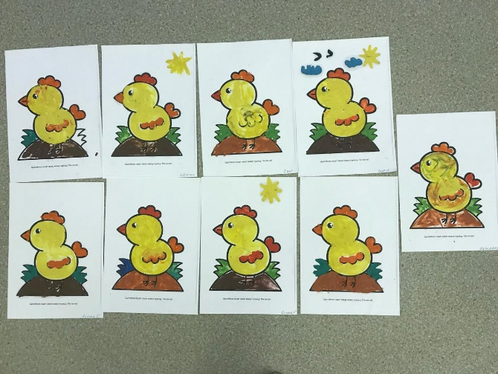
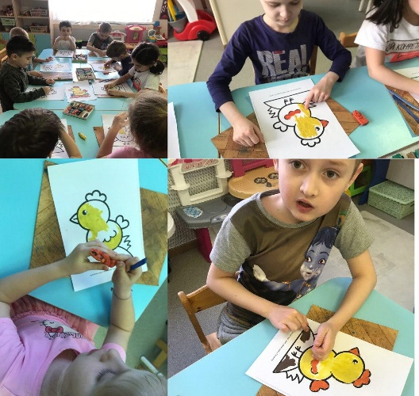
Дошкольное детство – очень важный период в жизни детей. Именно в этом возрасте каждый ребёнок представляет собой маленького исследователя, с радостью и удивлением открывающего для себя незнакомый и удивительный окружающий мир.
Изобразительная деятельность с использованием нетрадиционной, художественной техники изобразительного искусства даёт возможность для успешного развития творческих способностей дошкольников.
Именно поэтому, в группе «Морские звёздочки" постоянно проходят нетрадиционные занятия. Ребята рисовали «Клоуна" с помощью полиэтиленового пакета и втулки; «Одуванчики» с помощью ватных дисков; «Цыпленка» в технике пластилинографии.

Slide 11
Спасибо за внимание!

